Slide 1

스마트 장비 관리 플랫폼
: 신뢰성 있고 정확하며 보다 안전한
국립 군산대학교 컴퓨터 정보공학과 4학년
2200358 이효림

Slide 2


1
목차
01
02
03
서비스 개요
사용 기술
응용 사례와 확장성
Why was it Developed?
Skills & Qualifications
UseCase And Scalavility
1. 개발 배경
2. 개선되어야 할 문제점
3. 해결 방안
4. 사용 기술 요약
5. 각 요소의 작동 원리
7. 시연 영상
8. 서비스 차별성
9. 확장성

Slide 3

2
1. 서비스 개요 – 개발 배경
2024. 11. 08 퍼블릭 타임스
“ GPS추적 가능 따릉이, 2652대 도난 당하고 172대 ‘미회수’ ”
2024. 01. 24 연합 매일 신문
“전동 킥보드 대여 시 기기 문제로 인한 사고에도 사업자는 면책”
2021. 10. 02 뉴스1
“ 軍 암호장비 분실사고 5년간 23건… 음주 후 분실 사례도 ”
아버지 – 싸이(PSY)
“ 아버지, 어찌 그렇게 사셨나요? “
장소와 사용자, 이용자를 불문하고 대여 장비의 부실 관리로 인한 피해가 나타남

Slide 4
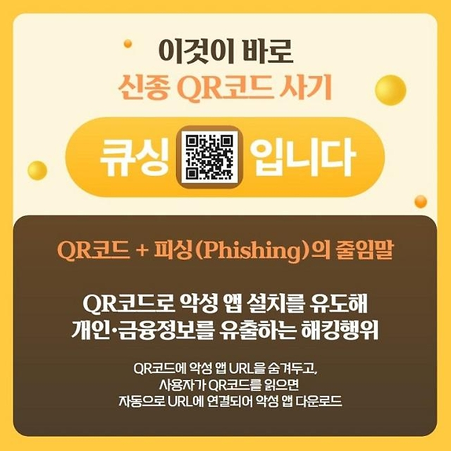
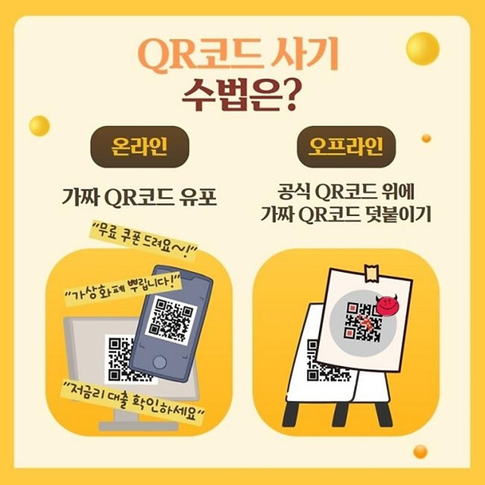
3
1. 서비스 개요 – 개발 배경
신종 피싱 수법까지 등장하여, 기존의 대여 시스템은 안전하다고 할 수 없게 됨

Slide 5

4
1. 서비스 개요 – 발견 된 문제점
기존 대여 장비 시스템의 문제점
낮은 활용률
중복 구매 및
재고 관리의 어려움
품질 관리 미흡함
접근성 한계
= 거금을 들여 만든 시스템이라도
이용하고 관리하기 어려움

Slide 6

5
1. 서비스 개요 – 해결 방안
2. 확실한 대여 및 반납 시스템
영상 처리 / GPS / 생체 인식을
통한 전 과정의 자동화
3. 품질 관리기능
AI를 이용한 손상 탐지 및
사용 패턴 분석과
이전 사용 리포트 제공
1. 접근성 향상
모바일 서비스를 통한 접근성 향상
및 24시간 무인 대여 서비스

Slide 7










6
2. 사용 기술 – 사용 기술 요약
1. User Side
2. Development Side
3. DB 및 AI Server

Slide 8



7
2. 사용 기술 – 작동 원리
대여 전
촬영 된 장비 자동 인식
대여 전 장비 상태 표시
현재 대여 가능 여부 확인 가능

Slide 9
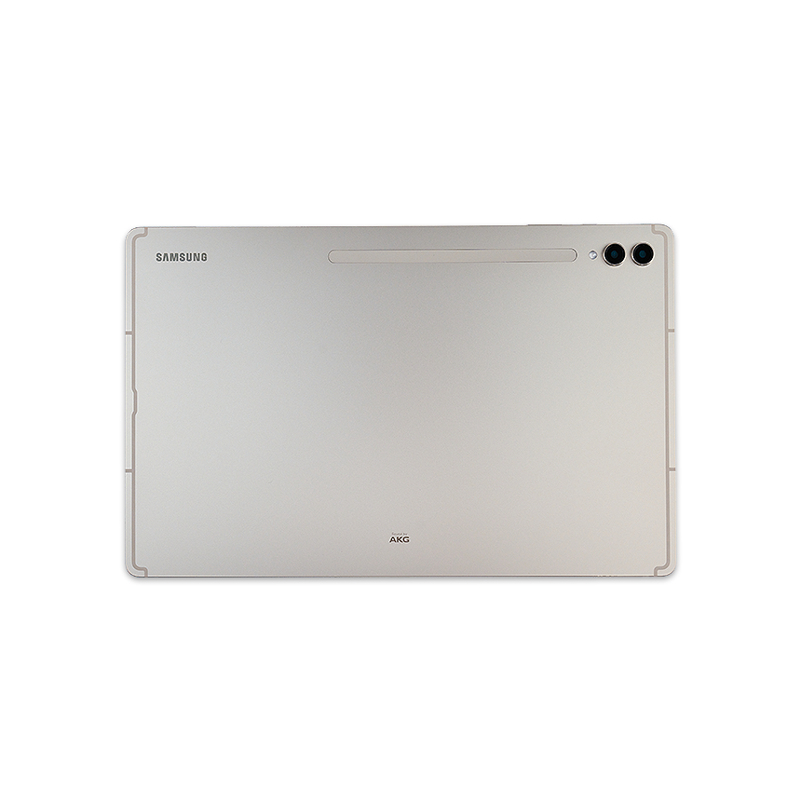
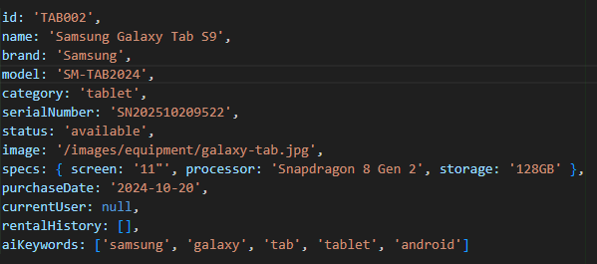
8
2. 사용 기술 – 작동 원리
관리자는 관리중인 실제 존재하는 장비의 데이터를 DB에 등록해둘 수 있음.

Slide 10
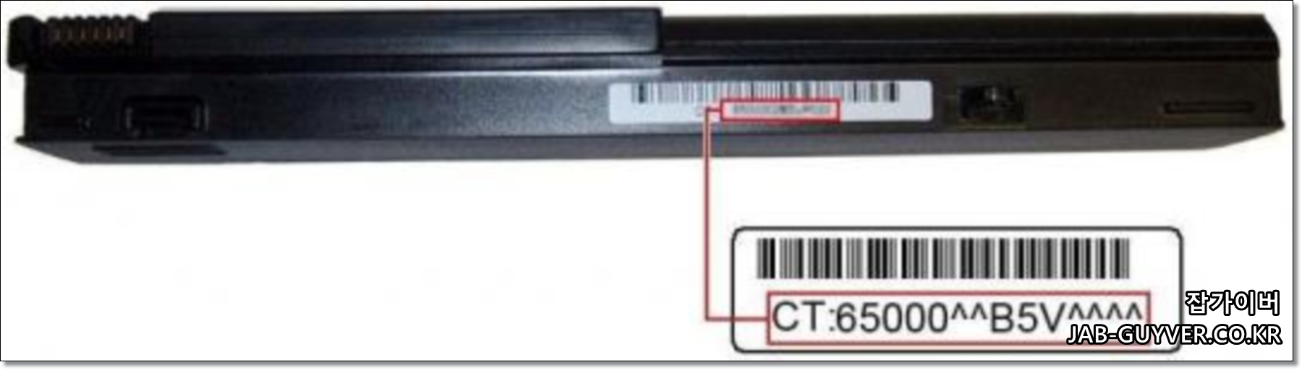

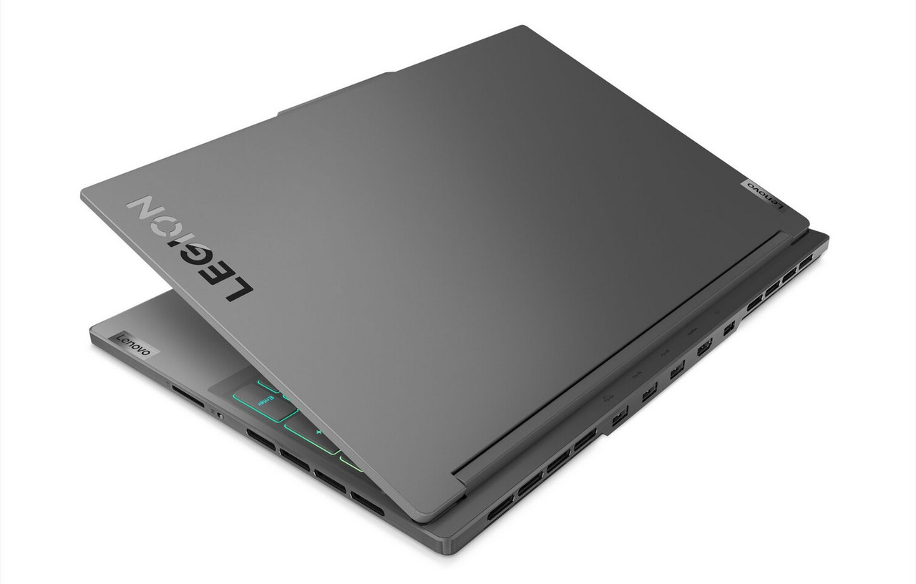
9
2. 사용 기술 – 작동 원리
시리얼 코드가 존재할 경우
사용자 장비 촬영 시
시리얼 코드가 존재하지 않을 경우
Python Side로 전송 후
OPEN CV를 통해 분석

Slide 11
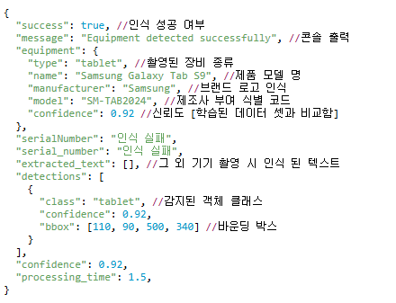
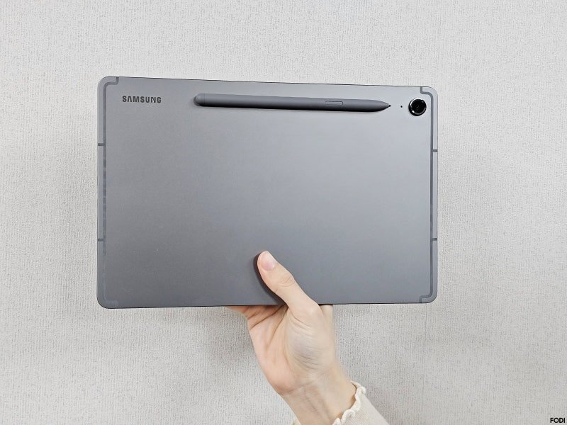
10
2. 사용 기술 – 작동 원리

Slide 12
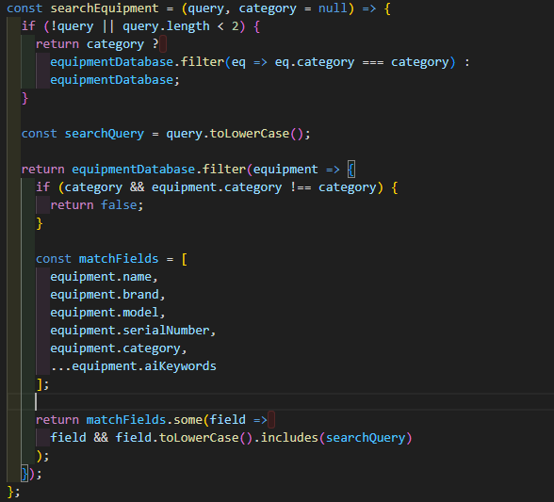
11
2. 사용 기술 – 작동 원리
AI는 이미지를 분석한 후 JSON 형태로 반환함. 이를 기반으로
DB에 존재하는 장비를 검색하기 위해, 검색용 배열을 생성하는 과정을 거침.

Slide 13
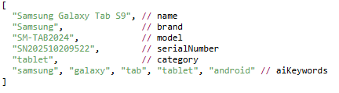
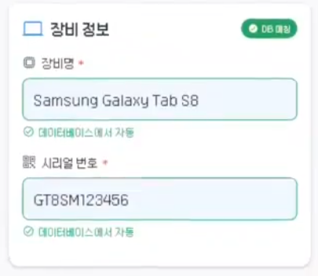
12
2. 사용 기술 – 작동 원리
생성된 검색용 배열을 DB 내 각 장비의 속성과 비교하여,
가장 유사한 후보 장비를 필터링하여 출력함.

Slide 14





13
2. 사용 기술 – 작동 원리
대여 중
장비 사용 중 백그라운드에서
위치 정보를 기록함
사용 종료 전 알림 기능

Slide 15

14
2. 사용 기술 – 작동 원리
대여 후
대여 중 발생한 손상 자동 탐지
동일 장비 여부 확인
사용 데이터 레포트 제공
이동 거리 및 경로 시각화
개인 별 장비 사용 통계 저장
장비 변화 정보 DB에 저장

Slide 16

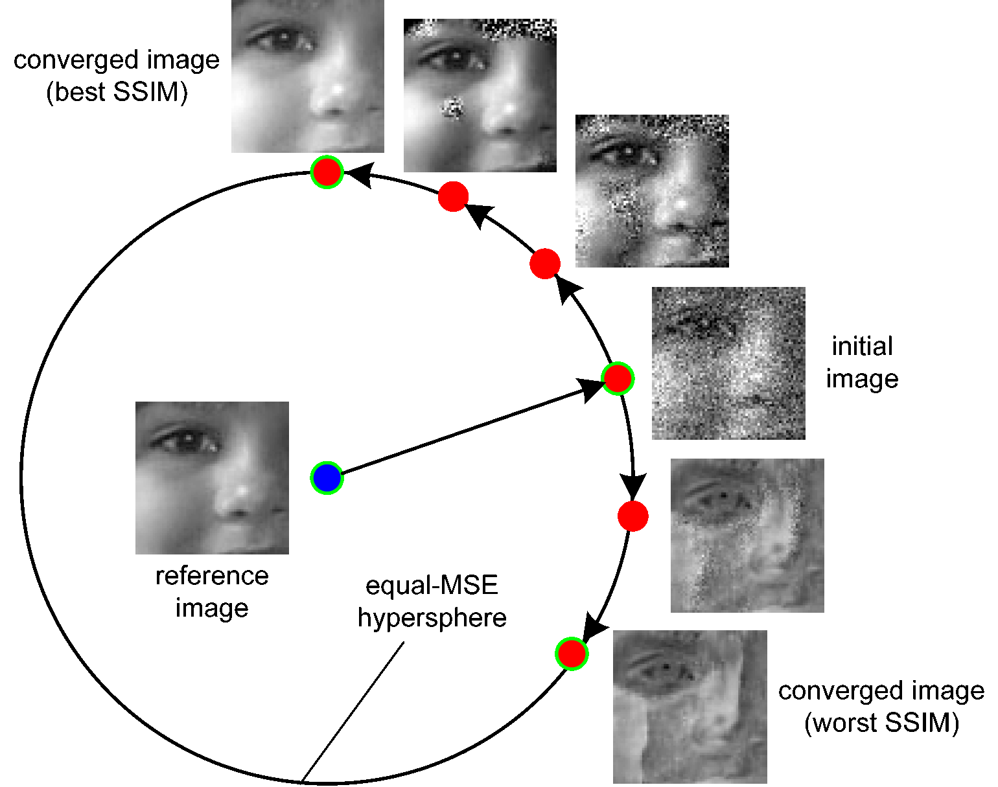
9
2. 사용 기술 – 작동 원리
사용자 장비 촬영 시
1. Gemini Vision
촬영된 장비의 확인 후
사전에 대여한 것과 일치하는
장비인지 확인
2. Gemini 분석
촬영된 장비의 손상도 확인
[손상도에 따라 점수 부여]
SSIM 알고리즘 활용하여
동일 환경[기기] 및 조건[배경]
에서 촬영된 사진인지 확인
= 위조된 이미지가 아닌지 판별 가능
Python Side로 전송 후
OPEN CV를 통해 분석

Slide 17
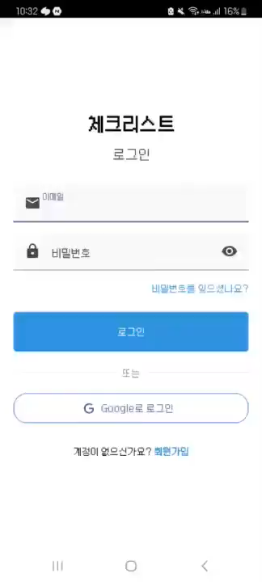
13
3. 시연 영상

Slide 18
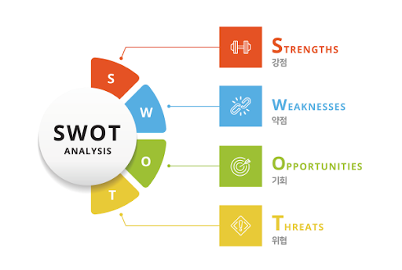
15
3. 응용 사례와 확장성 - 서비스 차별성
AI 기반 장비 대여 플랫폼의 서비스 차별성에 대한 분석 자료
SWOT
강점
* NoSQL과 AI를 사용하여 확장성 향상
* 실시간 위치 연동을 통해 사용자 파악이 쉬움
* 사용자가 촬영한 사진으로 모든 과정을 처리해 편리함 및 악성 사이트로 연결 될 위협 배제
약점
* 기기 내부의 손상을 탐지하기 어려움
* 데이터셋에 크게 의존함
* 실시간 위치 연동으로 인한 개인정보 보호 문제
기회
* 최신 AI모델로 간단히 교체하여 성능 향상 가능
* 거리 대비 비용 부여 등 부가 서비스 제공 가능
* 손상 데이터 및 기기 데이터를 수집하여 지속적인 모델의 학습이 가능
위협
* 비슷한 장비를 사용한 바꿔치기 가능성
* AI 서버의 성능으로 인한 정확도 / 신뢰성 문제
* 실시간 처리로 인해 GPU에 부담이 될 가능성
Strengths
Weekness
Opportunity
Threat

Slide 19





16
3. 응용 사례와 확장성 - 서비스 확장성
사용 거리 대비 비용 부여
2. 기업 내부에서 사용하여
노동자 안전에 기여
3. 스마트폰, 노트북 외에도
다양한 장비에 적용 가능

Slide 20
17
소스코드

Slide 21
Q & A
감사합니다.

